Slide 1
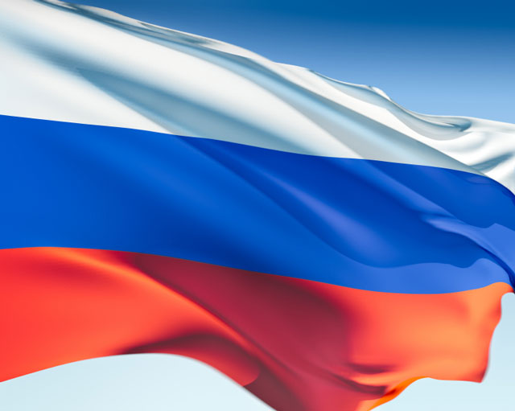
ПРОЕКТ: «Мы живем на Земле – мы живем в России»
С детьми подготовительной группы

Slide 2
Цель проекта: 1.Учить узнавать изображение герба и флага России. 2.Формировать умение находить герб и флаг нашей страны среди гербов и флагов других стран. 3.Познакомить с символическим значением изображений на гербе нашей страны и символическим значением цветов российского флага. 4.Познакомить с функциональным назначением герба и флага.

Slide 3
Задачи: Расширять представления детей о родном крае. Продолжать знакомить детей с достопримечательностями региона, в котором живут дети. Углублять и уточнять представления о Родине – России. Поддерживать интерес детей к событиям, происходящим в стране, воспитывать чувство гордости за её достижения.
Закреплять знания о флаге, гербе и гимне России (гимн исполняется во время праздника или другого торжественного события; когда звучит гимн, все встают, а мужчины и мальчики снимают головные уборы).
Расширять представления детей о Москве – главном городе, столице России.
Продолжать расширять знания детей о государственных праздниках.

Slide 4
ВИД ПРОЕКТА: познавательно-творческий, долгосрочный, групповой.

Slide 5
ВРЕМЯ РЕАЛИЗАЦИИ: февраль-март 2010

Slide 6
УЧАСТНИКИ ПРОЕКТА:
Дети подготовительной группы, воспитатели, музыкальный руководитель, логопед, родители воспитанников.

Slide 7
ПРОБЛЕМА:
Как найти флаг и герб среди других флагов и гербов разных стран?
Нужен ли флаг и гимн нашему детскому саду?

Slide 8
ПРЕДВАРИТЕЛЬНАЯ РАБОТА: Разучивание стихов и песен о России, Родине. Беседы о России, о главном городе нашей страны, традициях, достопримечательностях.
Рассмотреть иллюстрации с изображением природы России.
Показать детям герб, флаг России и рассказать где их можно встретить.

Slide 9
МЕТОДЫ И ПРИЁМЫ:
Игры, рисунки, обыгрывание различных ситуаций по данной теме.

Slide 10
РЕЗУЛЬТАТИВНОСТЬ РЕАЛИЗАЦИИ ПРОЕКТА. Критерием эффективности работы с детьми может служить: Знание детей о гербе, флаге, гимне России.
Дети имеют представления о родном крае; его достопримечательностях.
Умение находить флаг и герб России среди других.

Slide 11
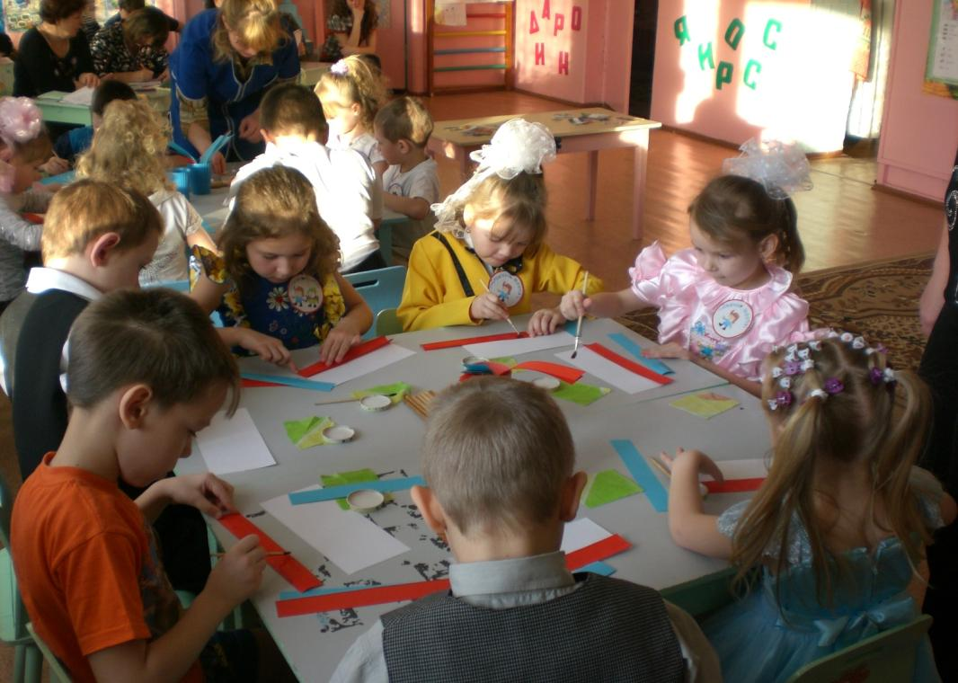
Белый цвет – березка. Синий – неба цвет. Красная полоска – солнечный рассвет.

Slide 12
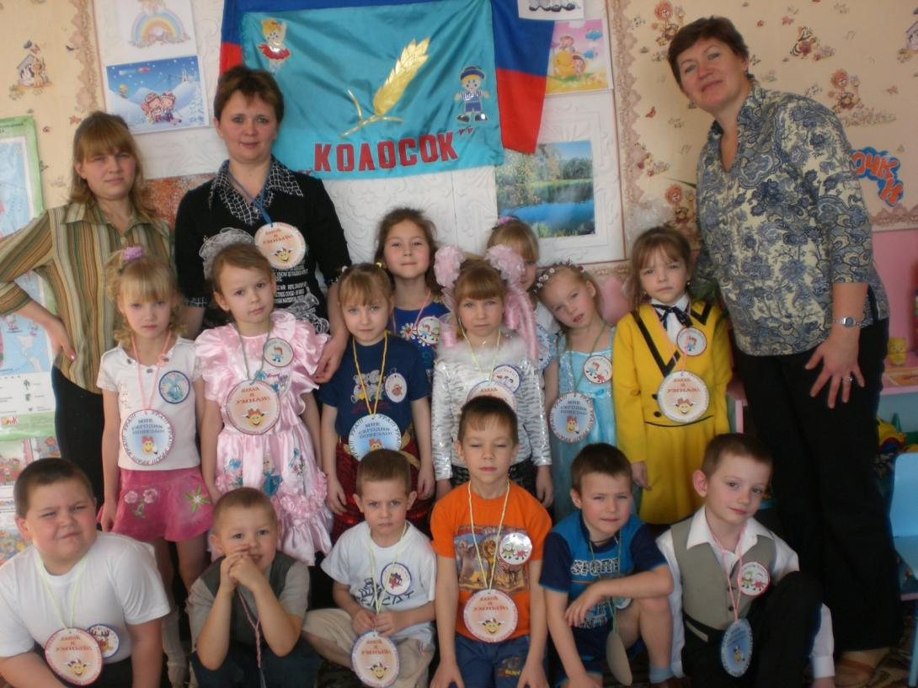
Ты, моя Россия, неразлучна с нами. Ведь Россия наша – это мы с друзьями!

Slide 13
Разработала и провела Черных Инна Николаевна.

